Slide 1
yapay zekÂ - ders İZLENCESİ -

Slide 2
İletişim Bilgileri
Öğretim Üyesi: Prof. Dr. Yılmaz KILIÇASLAN
yilmaz.kilicaslan@gmail.com
Ofis: Mühendislik Fakültesi – Mühendislik Fakültesi Dekanlık Ofisi
Danışma Saatleri: Uygun olan her zaman.
Derslik: ??
Dersin Günü: Çarşamba
Ders Saatleri: 18:00 – 21:00
2

Slide 3
Dersin amacı
Dersin amacı, öğrencilerin;
yapay zeka disiplinindeki temel yaklaşımları bilmelerini,
bu yaklaşımları doğuran tarihsel ve felsefi bağlamı tanımalarını,
sembolik yapay zeka yaklaşımı içerisinde mantık ve mantık programla aracılığıyla bildirimsel düşünme ve program yazma becerileri kazanmalarını,
istatiksel yapay zeka modelleri ile tümleşik olarak kullanılabilecek çıktıları hedefleyen projeler tasarlayabilmelerini ve
genel olarak yapay zeka teknolojilerinin iş ve meslekler üzerindeki etkisine dair görüş geliştirmelerini
sağlamaktır.
3

Slide 4
Ders işleyiş POLitakımız
Öğrencinin derse aktif katılımı, ders işleyiş tarzımızın temel amacı olacaktır.
Her birinizin dönem içinde seçilen bir konuda sunum yapması beklenecektir.
Soru sormak için, daha ayrıntılı açıklama talep etmek için, anlatılanın tekrarını istemek için veya itiraz etmek için öğretim üyesinin anlatımını bölebilirsiniz.
Öğretim üyesi de sizlere sorular sorup küçük programlar yazmanızı isteyebilecektir.
Sunumlarınız haricindeki ders içi aktiviteleriniz neticesinde dönem sonu notunuza eklenmek üzere 20 puana kadar çıkabilecek bonus puan kazanabileceksiniz.
4

Slide 5
DEĞERLENDİRME
Ara Sınav (40%)
Final Sınavı (60%)
Bonus Puan (20%)
5

Slide 6
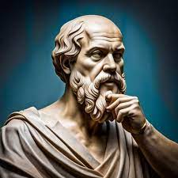
İZLENECEK YOL - I
"İnsan, soru sorandır."
Soktrates
Evet, var: Mantık.
Bunu inceleyen bir bilim var mı?
Eldeki bilgiden yeni bilgiler üretmektir.
Akıl yürütmek nedir?
İnsan, akıl yürüterek düşünür.
İnsan nasıl düşünür?
Yapay zekâ, insan gibi düşünen veya davranan makineler üretmeyi amaçlayan çalışmaların bütünüdür.
Yapay zekâ nedir?
6

Slide 7
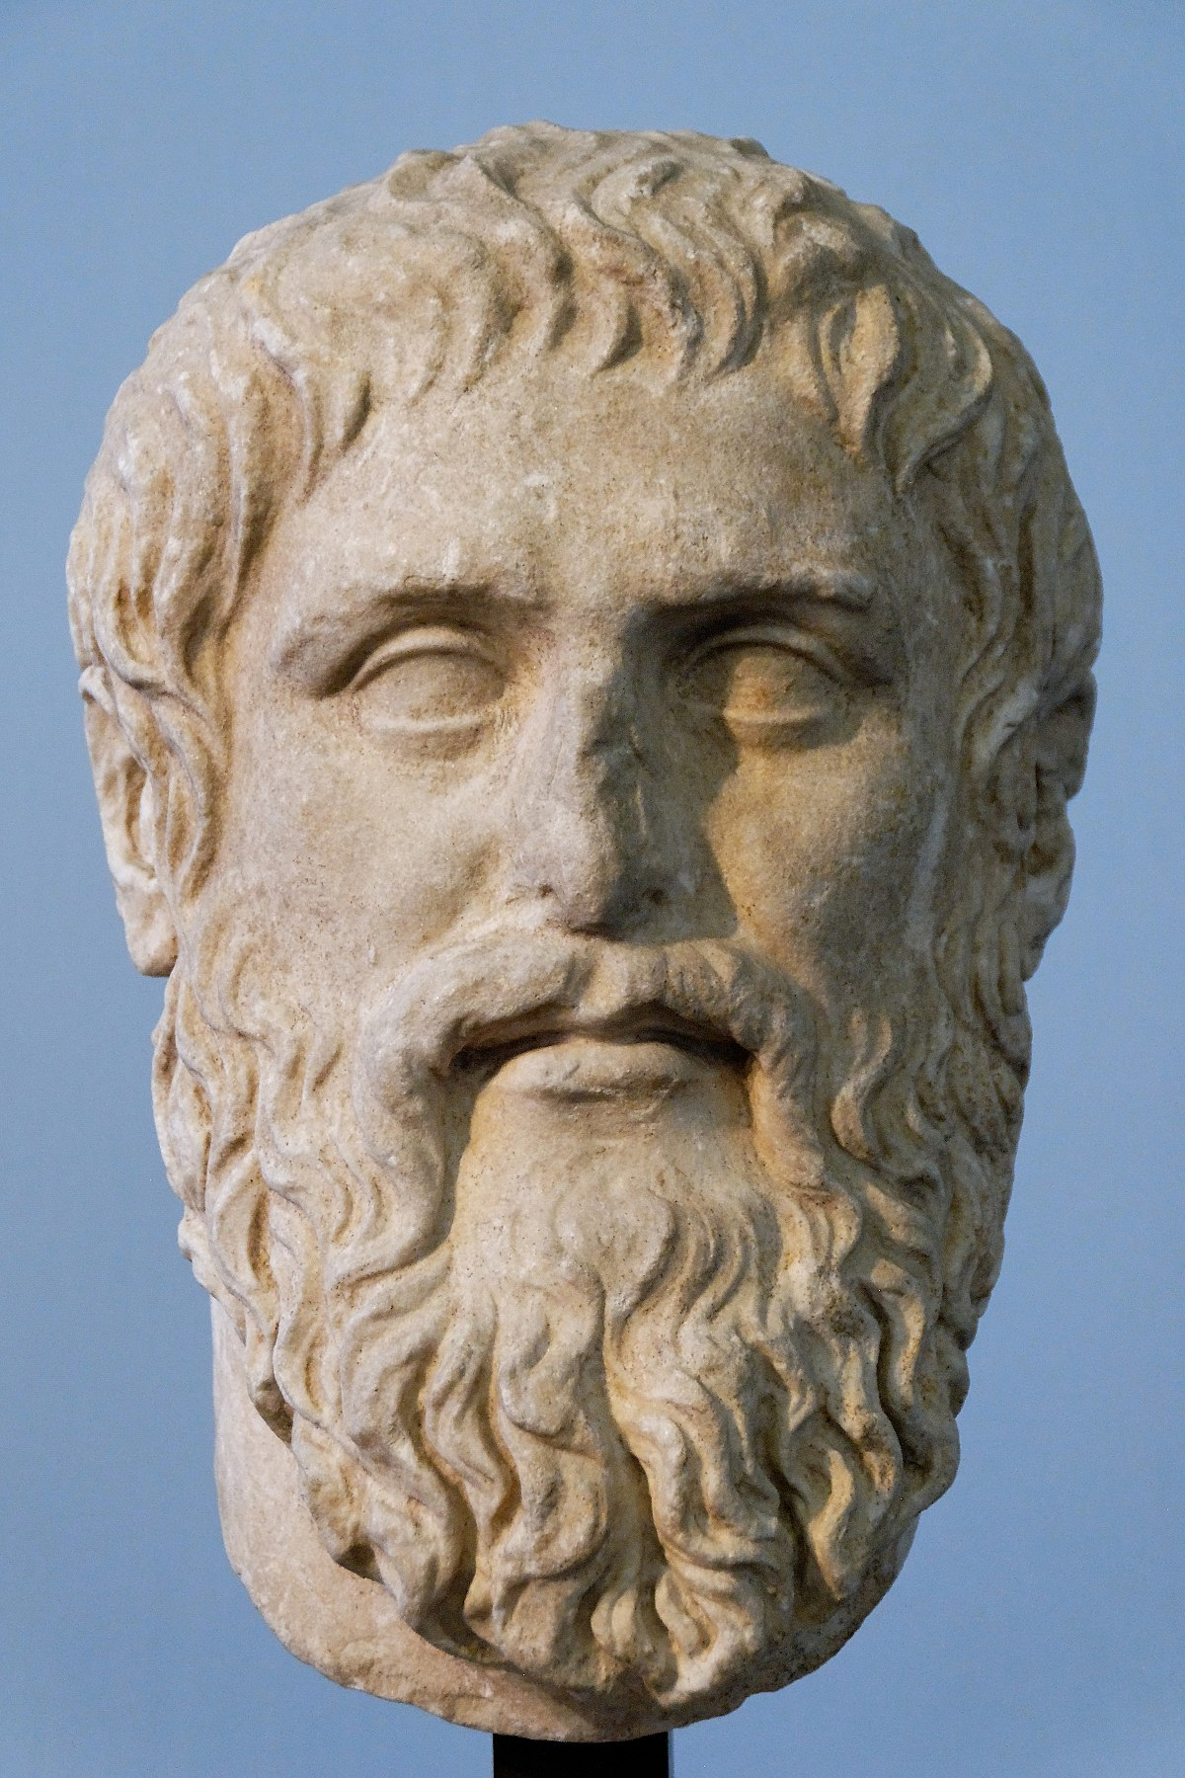
İZLENECEK YOL - Iı
"İnsan, toplumsal olandır."
Hayır, buna zamanımız yetmez. Yalnızca, birincisine bakacağız.
Platon
Bu derste her ikisini de inceleyecek miyiz?
Evet, tümdengelimi mantığa dayanana sembolik yapay zekâ; tümevarımlıya dayanana ise istatiksel yapay zekâ denir.
Bu durumda yapay zekâ da mı ikiye ayrılır?
Evet, birincisini tümdengelimli mantık incelerken; ikincisini tümevarımlı mantık inceler.
Dolayısıyla iki ayrı mantık mı var?
İki yolu vardır: genelden özele ve özelden genele.
Bilgiden bilgi üretmenin kaç yolu vardır?
7

Slide 8
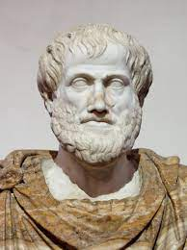
"İnsan, siyaset yapandır."
İZLENECEK YOL - Iıı
Önermeler ve yüklem mantığı.
Aristoteles
Prolog öğrenmek için, önceden bilinmesi gereken nedir?
Evet, mantık programlama anlamına gelen ‘PROgrammation en LOGique’in kısaltmasıdır.
‘Prolog’ kelimesi bir kısaltma mıdır?
Bir YZ programlama dili olan Prolog’u öğreneceğiz.
Sembolik yapay zekâda ne göreceğiz?
İstatiksel yapay zekânın bir diğer adı makine öğrenmesidir ve bunun için ayrı bir ders var.
İstatiksel yapay zekâyı çalışamayacak mıyız?
8

Slide 9
Ders takvimi
1. Hafta: Giriş (ders izlencesinin tanıtılması)
2. Hafta: Yapay zekaya tarihsel ve kavramsal bağlamda genel bir bakış
3. Hafta: Akıl yürütmenin bilimi olarak mantık ve önermeler mantığı
4. Hafta: Önermeler mantığı ile Prolog
5. Hafta: Yüklem mantığı
6. Hafta: Yüklem mantığı ile Prolog
7. Hafta: Prolog ile özyinelemeli programlama
8. Hafta: Prolog'ta liste yapıları
9. Hafta: Birleştirim
10. Hafta: Yorumlayıcılar
11. Hafta: Meta programlama
12. Hafta: Bir sohbet botu uygulaması
13. Hafta: Sunumlar ve opsiyonel etkinlikler
14. Hafta: Final sınavı
9

Slide 10
yararlanabilecek kaynaklar
Ders Sunuları
Ders notları
Yapay zekayı analatan bir kitap (örnek: Stuart Russell and Peter Norvig, Artificial Intelligence: A Modern Approach). Third Ed., Prentice Hall, 2010
Prolog programlama dilini anlatan bir kitap (örnek: The Art of Prolog, Leon Sterling and Ehud Shapiro).
Formel mantık dilini anlatan bir kitap (örnek: Introduction to Logic: Logic, Language, and Meaning (Volume 1), Gamut, L.T.F. Chicago: The University of Chicago Press, 1991).
10

